Slide 1
Stanovení budoucích intenzit dopravy na propojce Milady Horákové a Strakonické ulice v Českých Budějovicích
Autor práce: Šárka Zahradníková
Vedoucí práce: Ing. Ladislav Bartuška
Oponent práce: prof. Ing. Vieroslav Molnár, PhD.

Slide 2
Motivace a důvody k řešení daného problému
Zájem o dopravní problematiku v Českých Budějovicích
Poukázání na důležitost vybudované propojky

Slide 3
Cíl práce a výzkumný problém
Cíl práce:
Zjištění dat z dopravního průzkumu
Navrhnutí modelu vypočtu RPDI
Výzkumný problém:
Využitelnost nově budované propojky
Zlepšení dopravní situace

Slide 4
Použité metody
Metoda pozorování
Popisná analýza
Dopravní průzkum
Výpočet RPDI pomocí TP 189
Vytvoření modelu odhadu RPDI na propojce

Slide 5
Dosažené výsledky
CELKEM (osobní vozidla) | Naměřené hodnoty | Denní intenzita | Týdenní průměr denních intenzit | Roční průměr denních intenzit
Koeficient M (Místní komunikace)
Rameno B | 1131 | 3823 | 3402 | 3300
Rameno C | 6134 | 20733 | 18452 | 17898
Rameno E | 3215 | 10867 | 9889 | 9592
Koeficient II.-S (Silnice III. třídy – se smíšeným provozem)
Rameno A | 3327 | 10913 | 10258 | 10155
Rameno D | 1730 | 5674 | 5334 | 5281

Slide 6
Propojka Milady Horákové a Strakonické ulice

Slide 7
Stanovení modelu RPDI na propojce
 | Výpočet | Výsledek
Rameno D | 315+392+482+537 = 1726 x 1 | 1726
Rameno E | 329+340+540+413 = 1622 x 0,6 | 973
CELKEM | Osobní vozidla | Denní intenzita | Týdenní průměr denních intenzit | Roční průměr denních intenzit
 | 2699 | 8853 | 8322 | 8239

Slide 8
Závěrečné shrnutí
Budoucí RPDI propojky: 8239 osobních vozidel

Slide 9
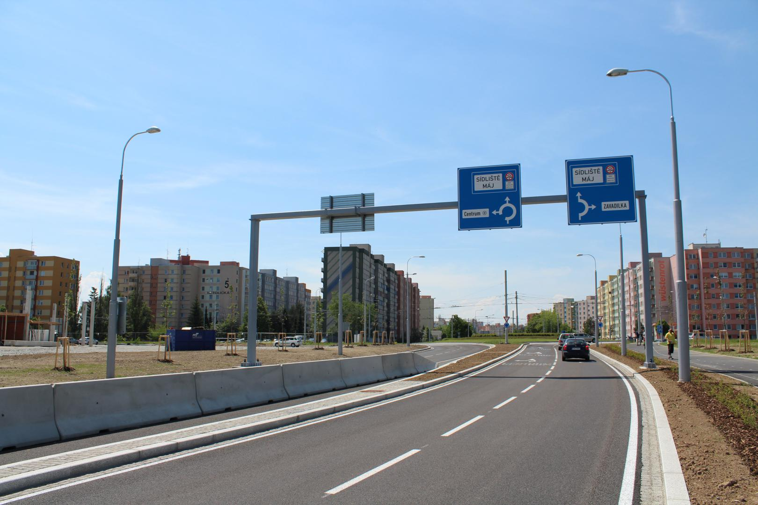
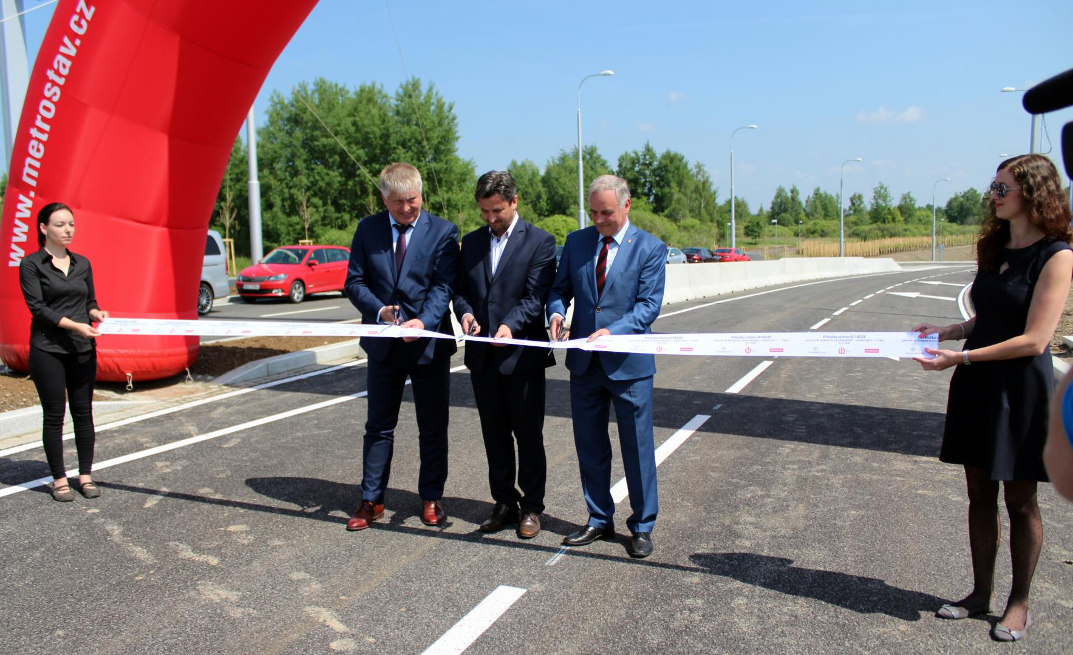
Děkuji za pozornost

Slide 10
Doplňující dotaz – vedoucí práce
Jaké další faktory mohou ovlivňovat intenzitu dopravy na silnicích v daném území?

Slide 11
Doplňující dotaz – oponent práce
Co znamená zkratka RPDI?
Jak souvisí s tématem BP kapitola 3.2.3?

